Slide 1
야구 경기에서 투수의 피치 템포에 따른 경기력 분석
Proposal 연구 계획서
스포츠애널리틱스학과
석사과정 3학기 김태현

Slide 2
이론적 배경
2023년 새로운 규칙 도입
투구 시간 제한, 수비시프트 제한, 베이스 크기 확대
도입 후 실제 경기 시간 감소, 관중 수 증가
투수의 경기력 관련 연구 多
투수의 골반조절이 경기력에 미치는 영향 (Chaudhari, 2011)
투구 수 증가에 따른 하지기능 및 투구 능력의 변화 (Yangisawa, 2018)
But, 피치템포나 피치 클락 관련된 연구 부족

Slide 3
연구 목적
피치 템포에 따른 평균자책점(ERA) 비교
피치 타이머 도입 전과 후의 평균 구속, 회전 수 비교

Slide 4
목차
데이터 수집
ERA(Earned Run Average)
피치템포
피치템포 데이터의 문제점
분위수(Quantile)기준 그룹화
데이터 분석
그룹 간 평균차이분석

Slide 5
데이터 수집
4년 연속 한 시즌 투구 수 324(162 * 2)개 이상 투구한 투수
총 109명의 21~24시즌 데이터
피치템포 데이터
전체 중앙값, 주자 유무에 따른 중앙값
경기력 지표
평균자책점(ERA)

Slide 6
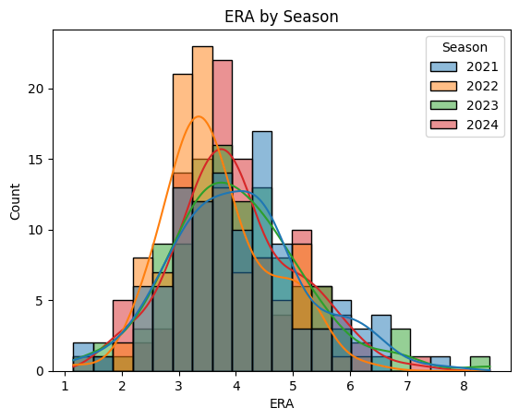
ERA
각 시즌 별 정규분포 확인

Slide 7
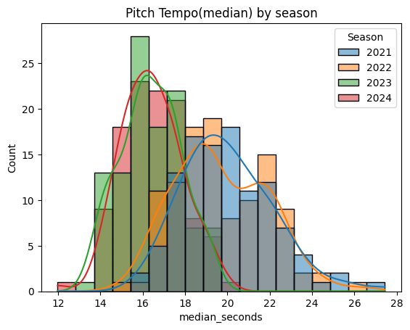
피치템포(Pitch Tempo)
21,22년 과 23,24년의 분포가 다른 것을 확인

Slide 8
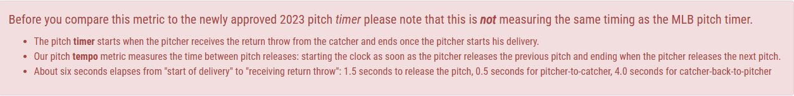
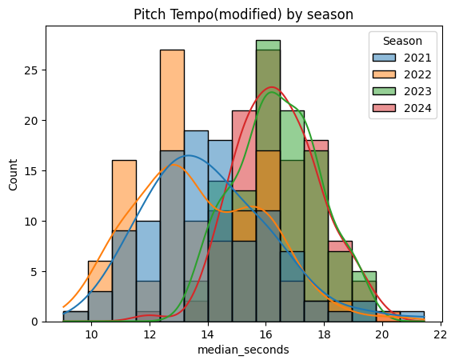
피치클락 룰 도입 전과 후의 측정방법이 다름
MLB에서는 각 측정방법에 6초의 차이가 있다고 보고
21,22 년 데이터 6초 보정

Slide 9
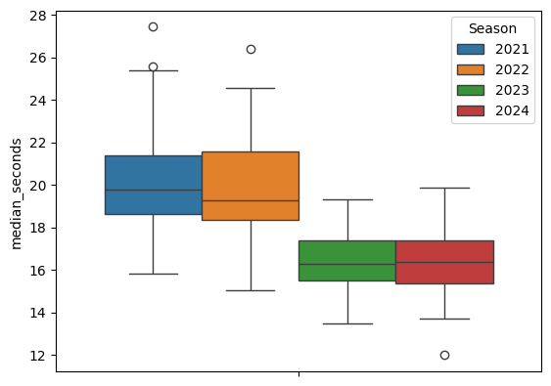
분위 수 기준 그룹화
따라서 각 연도의 피치템포 분위 수 별(33%, 66%)로 그룹화
Season | 33% | 66%
2021 | 18.81 | 20.57
2022 | 18.6 | 20.82
2023 | 15.83 | 17.11
2024 | 15.67 | 16.99

Slide 10
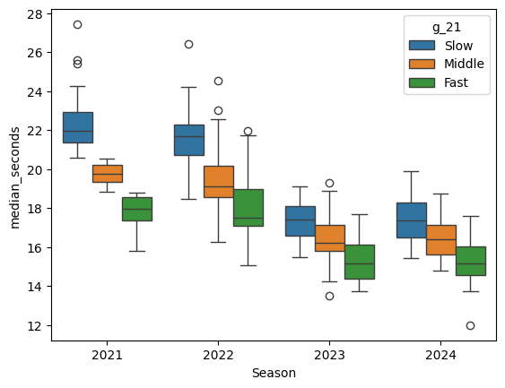
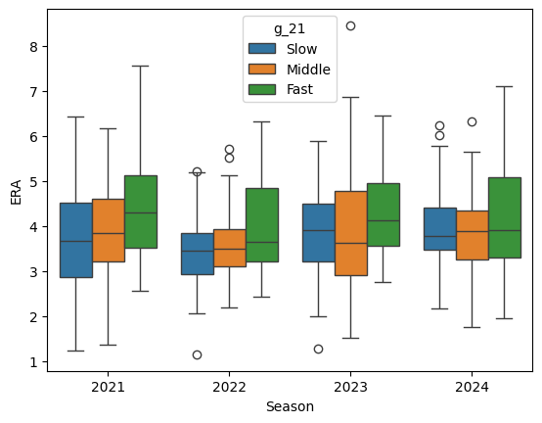
그룹 별 피치템포, ERA
Pitch Tempo
ERA

Slide 11
그룹 간 평균 차이 분석
2021
2024

